Slide 1
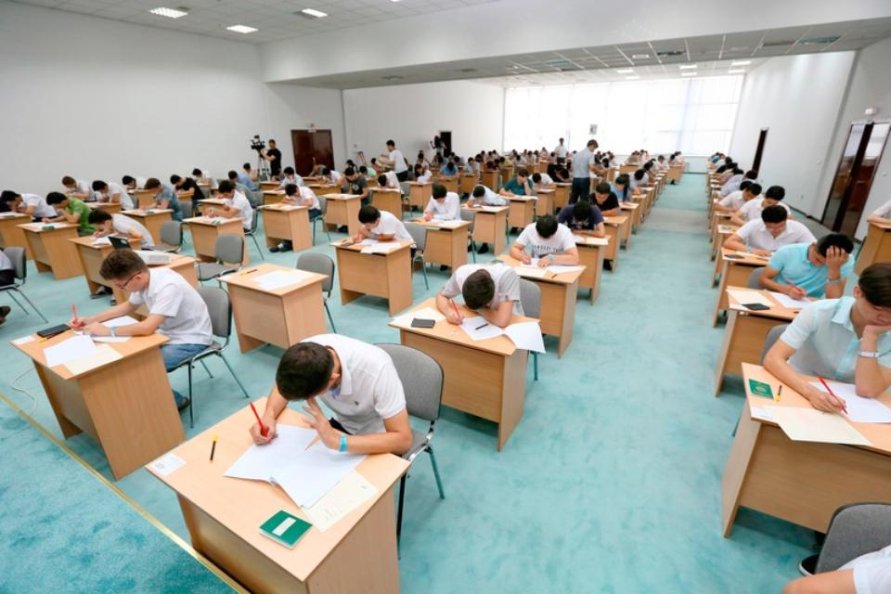

2026
BU YIL JAMI HUJJAT TOPSHIRGAN ABITURIENTLAR SONI 616 MING NAFARNI TASHKIL ETGAN (RASMIY MANBA XUSHNUDBEK.UZ)
5
Samarqand, Jizzax, Qarshi, Navoiy va Surxondaryo viloyatlaridagi DTM test jarayonlaridagi stadionlardagi ishlar rejasi
viloyat qamrovi

Slide 2

Qamrov hududlari
Birinchi bosqichda 5 ta viloyat markazidagi DTM stadionlari qamrab olinadi
Samarqand
66 405 nafar
Jizzax
32 301 nafar
Qashqadaryo
54 590 nafar
Navoiy
29 354 nafar
Surxondaryo
44 129 nafar
Jami respublika bo’yicha 616 ming nafar abiturient ro’yxatdan o’tgan
259 080 nafar (42 % ) abiturientlar biz qamrab olishimiz kerak bo’lgan 5 ta viloyat testida qatnashadi
DTM ma'lumot xizmati loyihasi
4
Notes:
4

Slide 3




MAQSAD
DTM kunlarida universitet brendini targ'ib qilish
DTM imtihonlari o'tkaziladigan stadionlarda universitet brendini keng targ'ib qilish, abituriyentlar va ularning ota-onalariga ishonchli ma'lumot yetkazish hamda qabul jarayoniga qiziqishni oshirish.
5 000+
DTM stadioni
Abituriyentlar
bir kunda minglab maqsadli auditoriya bilan bevosita uchrashuv — abituriyent va ota-onalar bitta joyda, bitta kunda
Ota-onalar
KIUT brendi
KIUT | DTM Kunlari Marketing Kampaniyasi
3
Notes:
3

Slide 4
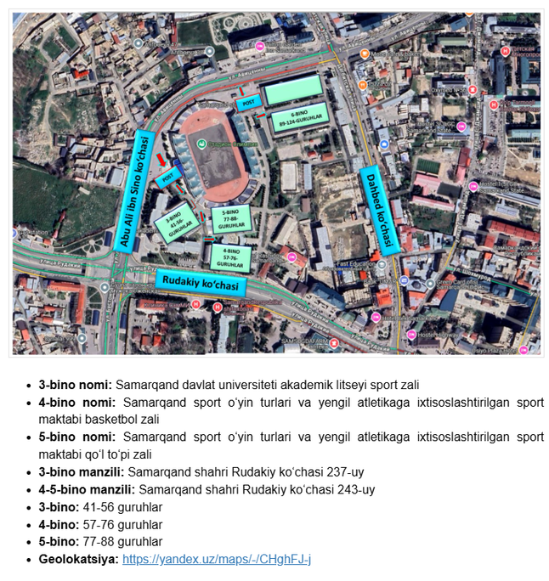
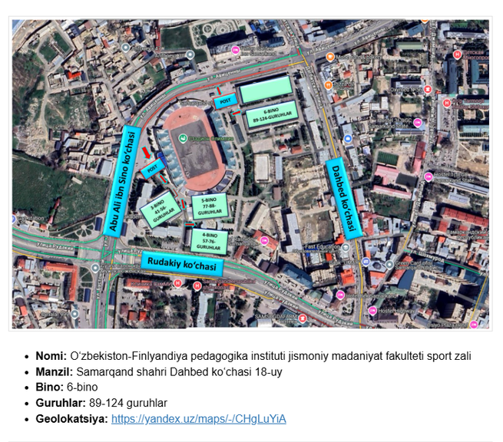
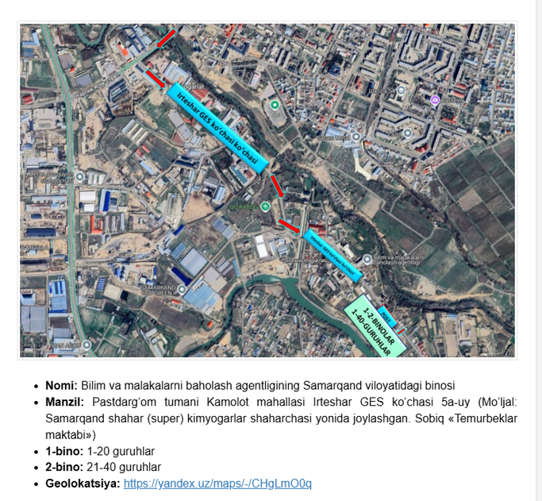
Samarqand viloyati lokatsiyalari
Samarqand viloyatida jami 3 ta hududda test jarayonlari o’tkaziladi
Samarqand viloyatida ro’yxatdan o’tgan abiturientlar soni 66 405 nafar
volontyor taqsimoti : 11 kishi o’qtuvchilar : 5 kishi JAMI : 16 kishi
2
Notes:
2

Slide 5
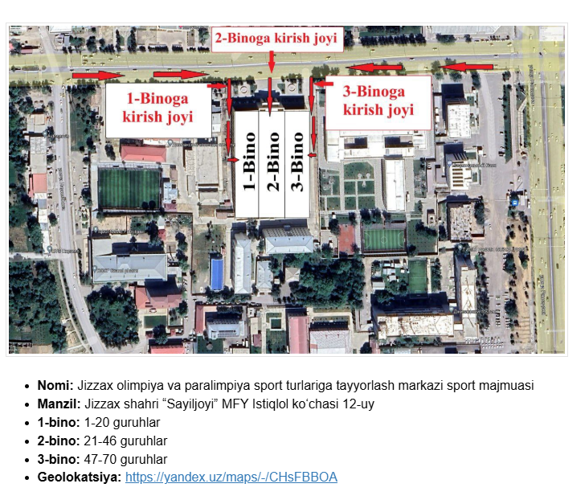
Jizzax viloyati lokatsiyasi
Jizzax viloyatida jami 1 ta hududda test jarayonlari o’tkaziladi
Jizzax viloyatida ro’yxatdan o’tgan abiturientlar soni 32 301 nafar
Volontyor : 4 kishi / o’qtuvchilar : 1 kishi / JAMI : 4 kishi
2
Notes:
2

Slide 6
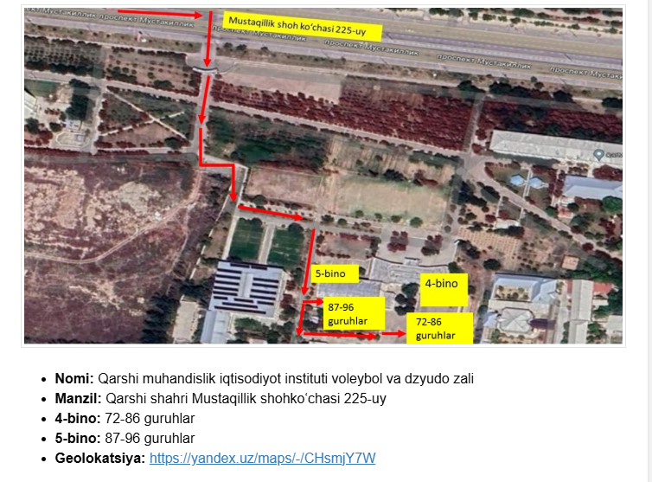
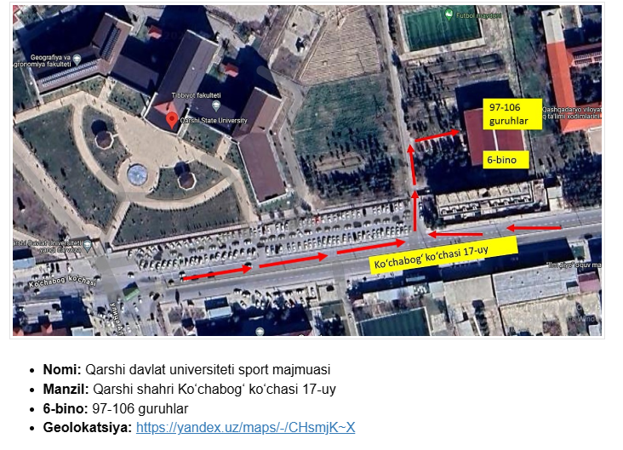
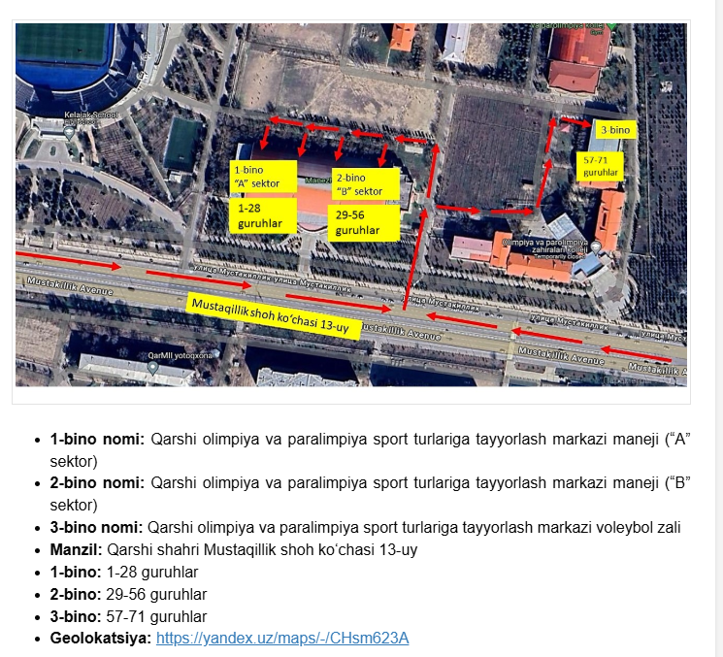
Qashqadaryo viloyati lokatsiyalari
Qashqadaryo viloyatida jami 3 ta hududda test jarayonlari o’tkaziladi
Qashqadaryo viloyatida ro’yxatdan o’tgan abiturientlar soni 54 590 nafar
Volontyor : 9 kishi / o’qtuvchilar : 3 kishi / JAMI : 12 kishi
KIUT | DTM Kunlari Marketing Kampaniyasi
2
Notes:
2

Slide 7
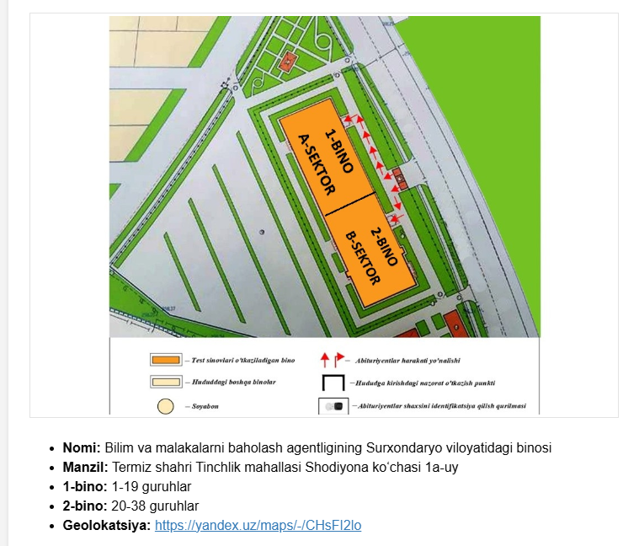
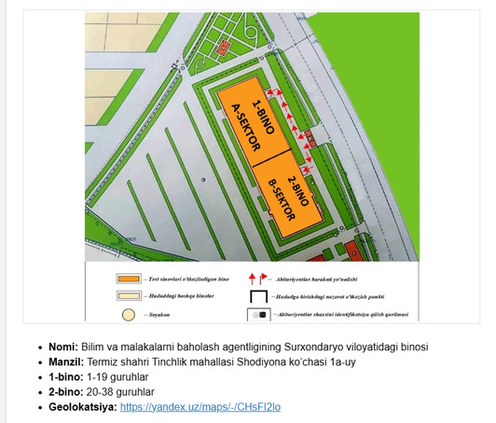
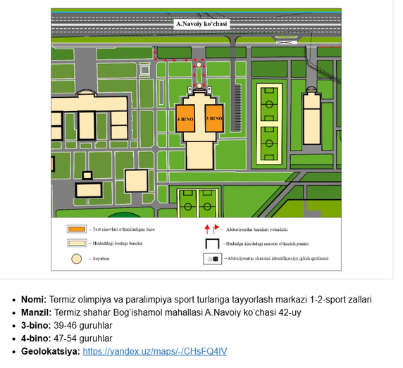
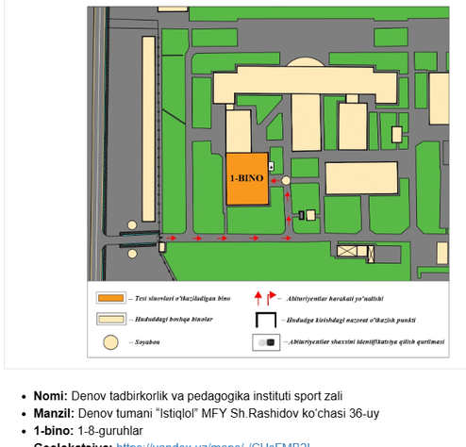
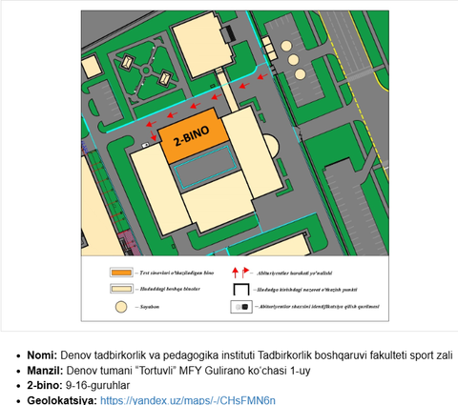
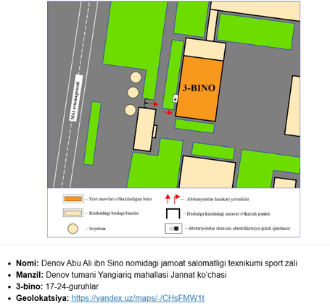
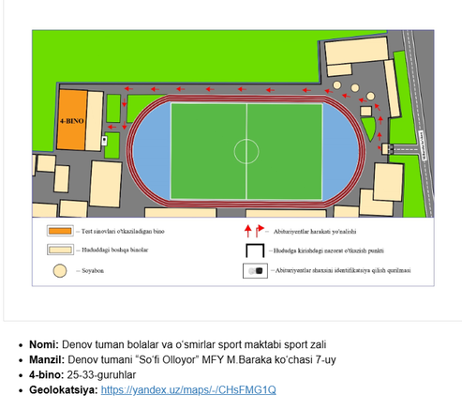
Surxandaryo viloyati lokatsiyalari
Surxandaryo viloyatida jami 6 ta hududda test jarayonlari o’tkaziladi
Surxandaryo viloyatida ro’yxatdan o’tgan abiturientlar soni 44 129 nafar
Volontyor : 8 kishi / o’qtuvchilar : 2 kishi / JAMI : 14 kishi
KIUT | DTM Kunlari Marketing Kampaniyasi
2
Notes:
2

Slide 8
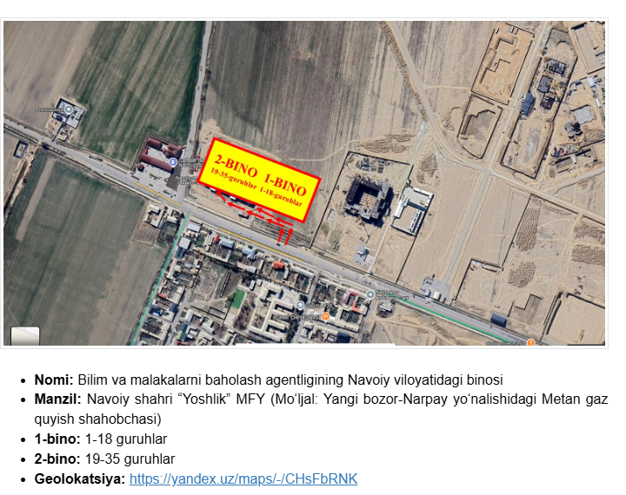
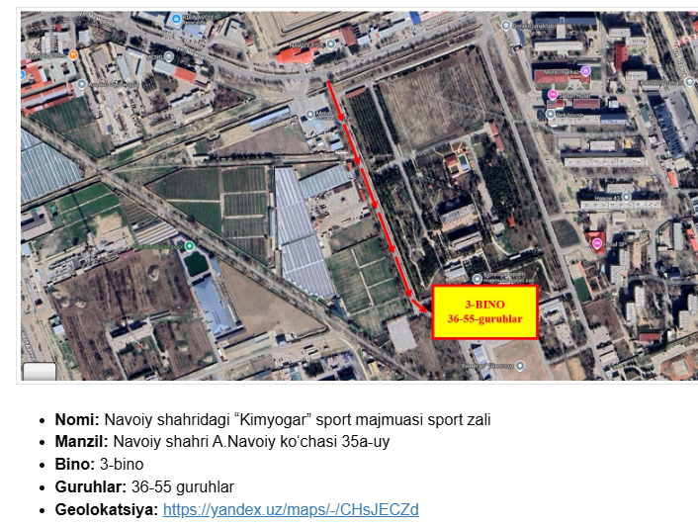
Navoiy viloyati lokatsiyasi
Navoiy viloyatida jami 2 ta hududda test jarayonlari o’tkaziladi
Navoiy viloyatida ro’yxatdan o’tgan abiturientlar soni 29 354 nafar
Volontyor : 4 kishi / o’qtuvchilar : 2 kishi / JAMI : 6 kishi
KIUT | DTM Kunlari Marketing Kampaniyasi
2
Notes:
2

Slide 9
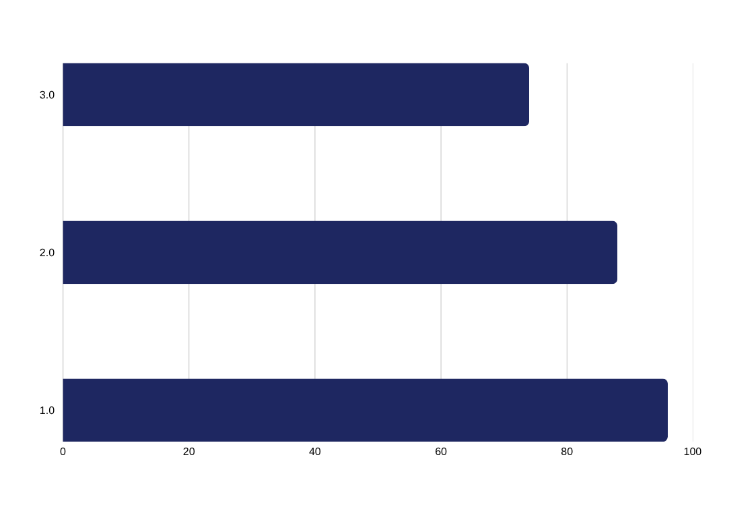


ASOSLASH
Nima uchun aynan DTM kuni?
Maqsadli auditoriya bitta joyda
Butun viloyat bo'ylab qidirish o'rniga — barchasi stadionda.
Ota-onalar bilan yuzma-yuz
Qaror qabul qiluvchi shaxs bilan to'g'ridan-to'g'ri muloqot.
Darhol ma'lumot berish
Kontrakt, grant va yo'nalishlar haqida shu yerning o'zida.
Raqobatchilar ham shu yo'ldan bormoqda
Boshqa universitetlar allaqachon shu usulni qo'llamoqda.
KIUT | DTM Kunlari Marketing Kampaniyasi
4
Notes:
4

Slide 10







MEXANIZM
Ishlash mexanizmi — boshidan oxirigacha
DTM
stadioni
Volontyor-
lar
Flayer
tarqatish
Qisqa
suhbat
QR kod
skanerlash
Telegram
orqali murojat
Call-
center
CRM
tizimi
Qabul
Nega bu muhim: har bir abituriyent flayerdan qabulgacha bo'lgan yo'lda kuzatiladi. Bu tasodifiy targ'ibot emas — boshidan oxirigacha ishlaydigan tizim.
KIUT | DTM Kunlari Marketing Kampaniyasi
5
Notes:
5

Slide 11


Volontyorlarni tashkil etish ( jarayonda )
TASHKILIY TUZILMA
36 nafar
13 nafar
volontyor jami jalb qilish
nazoratchi (O’qtuvchilar)
Flayer tarqatish va birlamchi suhbat
Sifat nazorati va jonli hisobot
Almashinuv
Maxsus forma
Har 2 soatda volontyorlar smenasi almashadi — charchoq va e'tibor pasayishining oldi olinadi.
Universitet bayrog'i va brendlangan papka bilan barcha volontyorlar bir xil ko'rinishda.
KIUT | DTM Kunlari Marketing Kampaniyasi
6
Notes:
6

Slide 12
PROGNOZ
Kutilayotgan natijalar — konversiya voronkasi
300 000
150 000
15 000
6000
50%
10%
40%
DTM ishtirokchilari(ota-onalar)
Flayer/voucher olganlar
Bizga bog’langanlar
CRM'da ro'yxatga olinganlar
Eslatma: yuqoridagi raqamlar boshlang'ich prognoz — kampaniya so'ngida haqiqiy ko'rsatkichlar bilan yangilanadi va keyingi mavsum uchun konversiya foizini oshirish rejasi tuziladi.
KIUT | DTM Kunlari Marketing Kampaniyasi
12
Notes:
12

Slide 13




STRATEGIK USTUN
KIUT INFO ZONA — stadion tashqarisidagi maskan
Oddiy flayer tarqatishdan farqli o'laroq — ota-onalar o'zlari kelib, savol berib, ma'lumot oladigan alohida maydoncha.
Roll-up va bayroq
Fotozona
Konsultatsiya stoli
2 nafar konsultant
Sovg'alar
Sovuq suv
QR kod
Voucher tarqatish
Nega muhim: bu yerga ota-onalar o'zlari keladi — bu universitetni kuchli va tartibli tashkilot sifatida ko'rsatadi.
KIUT | DTM Kunlari Marketing Kampaniyasi
KIUT | DTM Kunlari Marketing Kampaniyasi
9
9
Notes:
9

Slide 14
XAVFLARNI BOSHQARISH
Muammolar va yechimlar
Muammo | Yechim
Kunlik qatnov muommosi | uzoq viloyatlarga borganda qatnovda muommo chiqmasligi uchun mehmonhona bilan taminlab berish
Volontyorlar bir xil ishlamasligi mumkin | 30 soniyalik yagona skript va bir xil forma
Ota-onalar shoshilishi mumkin | Qisqa, aniq va tez ma'lumot berish formati
Nazoratning yo'qligi | Har 2 soatda hisobot + Telegram orqali jonli nazorat
To’lanadigan summa noaniq | to’lab beriladigan summa har yili kam beriladi misol uchun o’tgan yili 150 ming so’m ( 100 ming so’m ish kuni - 50 ming so’m obed) to’lab berilgan
Taklif etilayotgan volontyorlarning summasi | bu yil uchun taklif 180 (90) ming so’m kunlik ish haqqi obed uchun 60 (40) ming so’m
KIUT | DTM Kunlari Marketing Kampaniyasi
10
Notes:
10

Slide 15
Resurslar va xarajatlar (Taxminiy)
AMALGA OSHIRISH REJASI
Ko'rsatkich | Miqdori
Viloyatlar soni | 5 ta
Test o'tkazish nuqtalari (stadionlar) | 15 ta
Volontyorlar (5 viloyat × 8–12 kishi) | ≈ 36 nafar
O’qtuvchilar (5 viloyat × 2 kishi) | 13 nafar
Flayer / voucher | aniqlanmoqda
Taxminiy byudjet | aniqlanmoqda
Ruxsat va kelishuv
Har bir viloyatda hududiy hokimiyat va DTM markazi bilan oldindan kelishuv talab qilinadi — bu jarayon test jarayonlari boshlanishidan 2 hafta oldin yakunlanishi kerak.
KIUT | DTM Kunlari Marketing Kampaniyasi
13
Notes:
13

